Slide 1

Java77_Najincheol
●●●●●●●●●●●
Log In
Sign up for Made in 연결고리

Slide 2
로그인 중입니다...
Sign up for Made in 연결고리

Slide 3






목차
연 결 고 리
홈
목차
01. 개요
02. 기능 소개
03. 시연 순서
04. 시연
05. 마무리
06. Q & A

Slide 4



개요
연 결 고 리
홈
개요는?
1. 비트캠프 맴버쉽
2. 회원과 소통 할 수 있는 연결고리
3. 교육용 콘텐츠 제공
4. 팀 프로젝트

Slide 5



기능 소개 - 1
연 결 고 리
홈
회원 관리
자유게시판
Q & A 게시판
회원 가입
로그인
회원 정보 수정
회원 관리
글 작성
글 수정
글 삭제
덧글 작성
글 작성
글 수정
글 삭제

Slide 6



기능 소개 - 2
연 결 고 리
홈
쪽지함
프로젝트 동영상
알고리즘
보낸 쪽지함
받은 쪽지함
쪽지 보내기
동영상 게시판
Sort 알고리즘

Slide 7
시연 순서
연 결 고 리
홈
회원가입
자유게시판
Q&A게시판
알고리즘
프로젝트 동영상
쪽지함

Slide 8
시연에 앞서
연 결 고 리
홈
상태 업데이트
사진/동영상 추가
사진첩 만들기
모두 다같이 저희 홈페이지에
접속해 볼까요?
http://192.168.20.21:8080/bitmem/auth/main

Slide 9
시연 중 입니다...
Sign up for Made in 연결고리

Slide 10
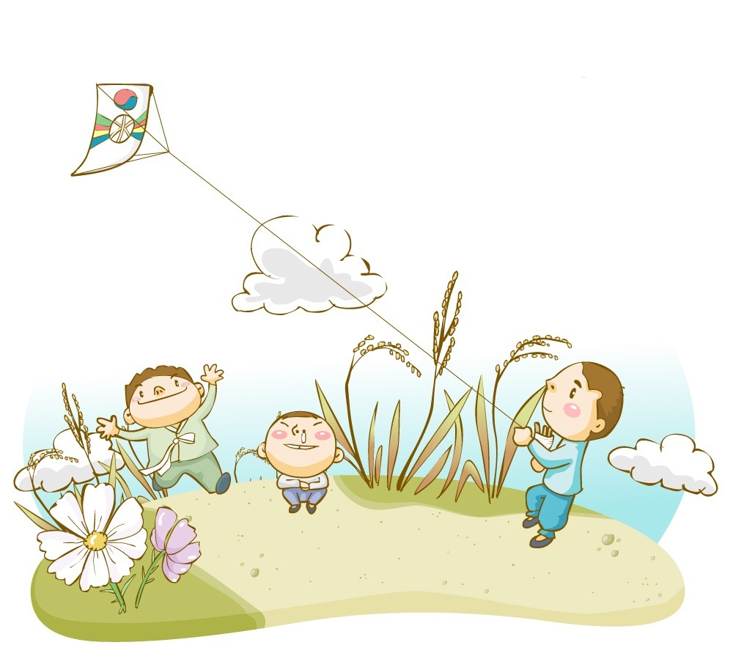
마치며
연 결 고 리
홈
역풍
현재 역풍이 불고 있습니다.
역풍은 반대바람이라는 뜻으로 앞길이 험난하다라는 뜻을 가지고 있습니다.
하지만 연은 숭풍이 아니라 역풍에 가장 높이 난다라는 말이 있습니다.
인생을 살면서 도전이나 험난한 고비가 생기면 피하지 말고
정면으로 부딪히라는 뜻의 명언입니다.

Slide 11
Q & A
연 결 고 리
홈
질문 받습니다~

Slide 12
THANK YOU
감사합니다

